Slide 1


Introduc Ines HARRAOUI Groupe ScFo 13-2b
tion

Slide 2

Parcours pré-SU

Slide 3


Disciplines et domaines ciblés

Slide 4



Projet professionnel : développeur
Web
En applications
Jeux vidéo

Slide 5
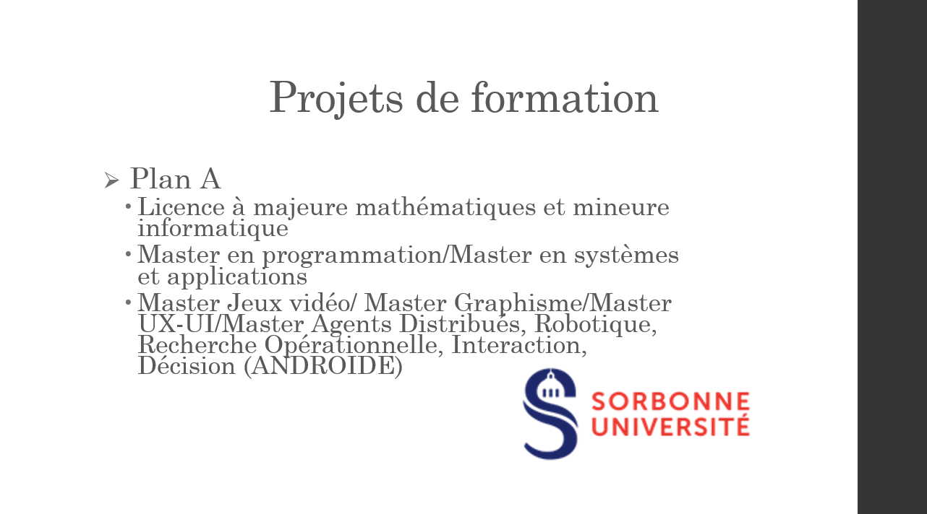

Projets de formation
Plan A
Licence à majeure mathématiques et mineure informatique
Master en programmation/Master en systèmes et applications
Master en Ingénierie Statistique et Data Science (ISDS)/Master Jeux vidéo/ Master Graphisme/Master UX-UI/Master Agents Distribués, Robotique, Recherche Opérationnelle, Interaction, Décision (ANDROIDE)

Slide 6
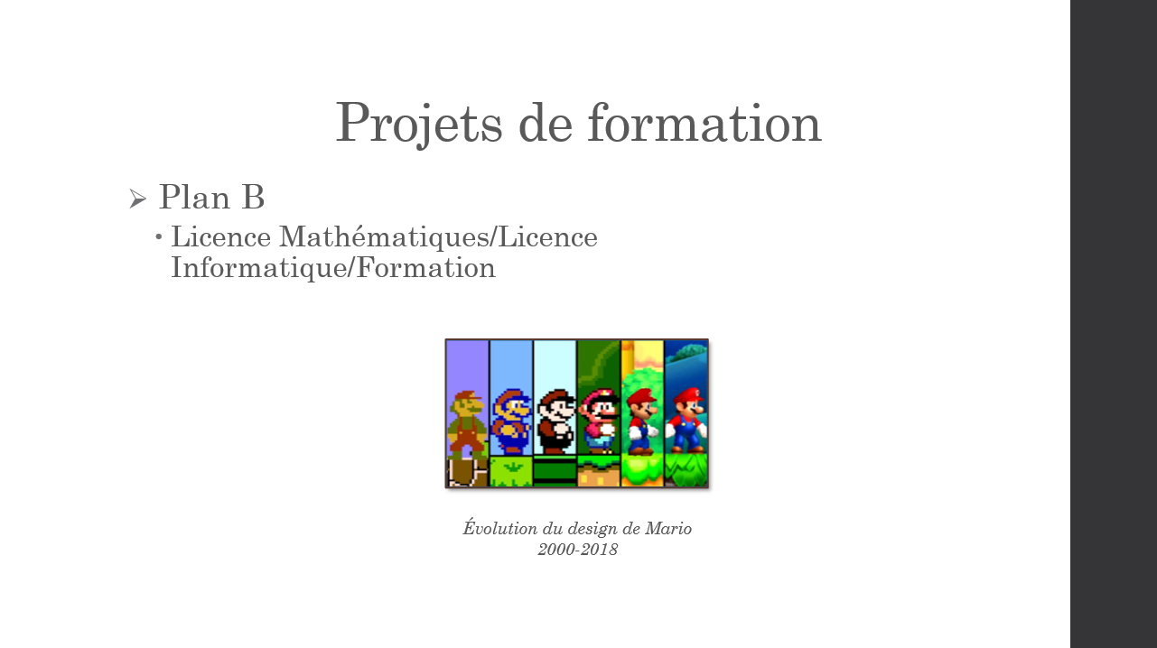

Projets de formation
Plan B
Licence Mathématiques/Licence Informatique/Réorientation en école d’arts
Évolution du design de Mario 2000-2018

